Slide 1
SISTEM KESEHATAN NASIONAL
ASMAH SUKARTA,S.ST.,M.Kes

Slide 2
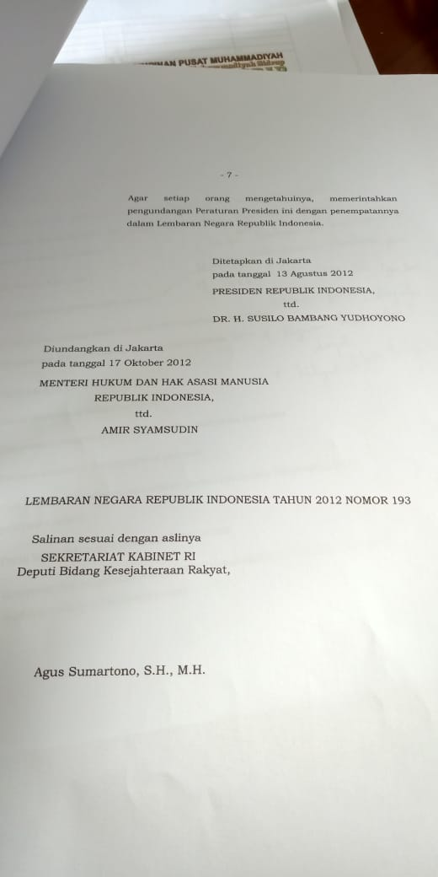
PERATURAN PRESIDEN RI NO.72 TAHUN 2012 tentang
SISTEM KESEHATAN NASIONAL

Slide 3
DEFINISI
SISTEM
KESEHATAN
suatu keterkaitan di antara elemen-elemen pembentuknya dalam pola tertentu untuk mencapai tujuan tertentu
(System is interconnected parts or elements in certain pattern of work).
Kesehatan adalah keadaan sehat, baik secara fisik, mental, spiritual maupun sosial yang memungkinkan setiap orang untuk hidup produktif secara sosial dan ekonomis.

Slide 4
WHO mendefinisikan sistem kesehatan sebagai berikut: Health system is defined as all activities whose primary purpose is to promote, restore or maintain health. Formal Health services, including the professional delivery of personal medical attention, are clearly within these boundaries. So are actions by traditional healers, and all use of medication, whether prescribed by provider or no, such traditional public health activities as health promotion and disease prevention, and other health enhancing intervention like road and environmental safety improvement, specific health-related education, are also part of the system .
sistem kesehatan sebagai seluruh kegiatan yang mana mempunyai maksud utama untuk meningkatkan dan memelihara kesehatan. Mengingat maksud tersebut di atas, maka termasuk dalam hal ini tidak saja pelayanan kesehatan formal, tapi juga tidak formal, seperti halnya pengobatan tradisional.
Selain aktivitas kesehatan masyarakat seperti promosi kesehatan dan pencegahan penyakit, peningkatan keamanan lingkungan dan jalan raya , pendidikan yang berhubungan dengan kesehatan merupakan bagian dari sistem.

Slide 5
Sistem Kesehatan Nasional, yang selanjutnya disingkat SKN adalah pengelolaan kesehatan yang diselenggarakan oleh semua komponen bangsa Indonesia secara terpadu dan saling mendukung guna menjamin tercapainya derajat kesehatan masyarakat yang setinggi-tingginya.

Slide 6
Tujuan Sistem Kesehatan
Meningkatkan status kesehatan masyarakat. Indikatornya banyak, antara lain Angka Kematian Ibu, Angka Kematian Bayi, Angka kejadian penyakit dan berbagai indikator lainnya.
Meningkatkan responsiveness terhadap harapan masyarakat. Dalam hal ini masyarakat puas terhadap pelayanan kesehatan.
Menjamin keadilan dalam kontribusi pembiayaan. Sistem kesehatan diharapkan memberikan proteksi dalam bentuk jaminan pembiayaan kesehatan bagi yang membutuhkan.

Slide 7
Penyelenggaraan Pengelolaan Kesehatan
Informasi Kesehatan
Administrasi Kesehatan
Upaya Kesehatan
Sumber Daya Kesehatan
Pembiayaan Kesehatan
Peran Serta & Pemberdayaan Masyarakat
Ilmu pengertahuan & teknologi kesehatan
Pengaturan Hukum Kesehatan

Slide 8
Komponen Pengelolaan Kesehatan
SUBSISTEM
Upaya Kesehatan
Penelitian & pengembangan kesehatan
Pembiayaan kesehatan
SDM Kesehatan
Sediaan Farmasi, AlKes & Makanan
Manajemen, Informasi, & Regulasi Kesahatan
Pemberdayaan Masyarakat

Slide 9
Subsistem Upaya Kesehatan
UKM diselenggarakan oleh pemerintah dengan Peran Aktif Masyrakat dan Swasta
UKP diselenggarakan oleh Masyarakat, Swasta dan Pemrintah
Penyelenggaraan upaya Kesehatan harus bersifat menyeluruh, Terpadu, Berkelanjutan, Terjangkau, Berjenjang, Profesional dan BERMUTU
Penyelenggaraan upaya Kesehatan termasuk pengobatan tradisional dan alternatif harus tidak bertentangan dengan kaidah ilmiah
Penyelenggaraan upaya Kesehatan harus sesuai dengan nilai dan norma sosial budaya serta moral dan etika profesi

Slide 10
Subsistem Pembiayaan Kesehatan
Jumlah dana Kesehatan harus cukup dan dikelola secara berdaya guna, adil dan berkelanjutan, didukung oleh TRANSPARANSI & AKUNTABILITAS
Dana pemerintah untuk pembiayaan UK dan UKP bagi masyarakat Rentan & GaKin

Slide 11
Subsistem SDM Kesehatan
Pengadaan NaKes mencakup Jumlah, Jenis & Kualifikasi NaKes disesuaikan dengan kebutuhan & dinamika pasar
Pendayagunaan NaKes memperhatikan asas pemerataan YanKes serta kesejahteraan & Keadilan
Pembinaan NaKes diarahkan pada Penguasaan IPTEK serta pembentukan Moral & Akhlak sesuai dgn ajaran agama & Etika Profesi
Pengembangan Karier dilaksanakan secara Objektif, Transparan berdasarkan prestasi kerja & disesuaikan kebutuhan Pembangunan Kesehatan secara Nasional

Slide 12
Subsistem Sediaan, Farmasi, Alat Kesehatan & Makanan
Penetapan harga dikendalikan oleh pemerintah
Peredaran serta pemanfaatannya tidak bertentangan dengan hukum, etika & moral
Mengutamakan Obat Esensial Generik bermutu didukung pengembangan industry bahan baku
Disesuaikan Standar Formularium obat RS
Pengembangan & peningkatan obat tradisional yang bermutu tinggi, aman, memiliki khasiat nyata & teruji secara ilmiah
Pengamanan diselenggarakan dari tahap produksi, distribusi & pemanfaatan

Slide 13
Subsistem Manajemen, Informasi & Regulasi Kesehatan

Slide 14
ADMINKES
INFORMASI KESEHATAN
Berpedoman pd desentralisasi
Perlu dukungan & koordinasi yang jelas kejelasan dgn sector lain antar unit Kesehatan di berbagai jenjang
Ada kejelasan wewenang, tugas & tanggung jawab semua unit kesehatan
Mencakup seluruh data yang terkait
Sesuai dengan kebutuhan informasi untuk pengambilan keputusan
Harus Akurat, Cepat & Tepat serta mendagunakan Teknologi Informasi
Diperoleh melalui pencatatan pelaporan & survai
Memeperhatikan ASPEK KERAHASIAAN di bidang Kesehatan

Slide 15
IPTEK Kesehatan
Pengembangan & pemanfaatan IPTEK Kesehatan untuk kepentingan masyarakat
Pengembangan & pemanfaatan IPTEK Kesehatan tidak boleh bertentangan dengan moral & nilai agama
Hukum Kesehatan
Dipakai sebagai acuan dalam mengembangkan peraturan Per UU an Kesehatan
Hukum Kesehatan mencakup peraturan perundangan, pelyanan advokasi & peningkatan kesadaran hukum

Slide 16
Subsistem Pemberdayaan Masyarakat
Berbasis masyarakat
Pemberdayaan kesadaran, kemauan & kemampuan masyarakat
Kemitraan dgn semangat GOTONG ROYONG
Pemerintah bersikap terbuka, bertanggung jawab & tanggap

Slide 17
Pelaksanaan SKN
PEMERINTAH PUSAT
PEMERINTAH PROVINSI
PEMERINTAH DAERAH
MASYARAKAT
Berkelanjutan
Sistematis terarah
Terpadu
Menyeluruh
Tanggap terhadap perubahan

Slide 18
Hal yang harus diperhatikan dalam Pelaksanaan SKN
Cakupan pelayanan Kesehatan yang berkualitas, adil & merata
Pemberian pelayanan Kesehatan yang berpihak kepada rakyat
Kebijakan Kesehatan masyarakat untuk meningkatkan & melindungi Kesehatan masyarakat
Kepemimpinan & profesionalisme dalam pembangunan Kesehatan
Inovasi atau terobosan IPTEK yang etis & terbukti bermanfaat dalam penyelenggaraan Kesehatan secara luas, termasuk penguatan system rujukan

Slide 19
Hal yang harus diperhatikan dalam Pelaksanaan SKN
Pendekatan secara global dgn mempertimbangkan kebijakan Kesehatan yang sistematis, berkelanjutan, tertib & responsive gender & hak anak
Dinamika keluarga & kependudukan
Keinginan masyarakat
Epidemiologi penyakit
Perubahan ekologi & lingkungan
Globalisasi, demokratisasi & desentralisasi dgn semangat persatuan & kesatuan nasional serta kemitraan & Kerjasama lintas sektor

